Slide 1
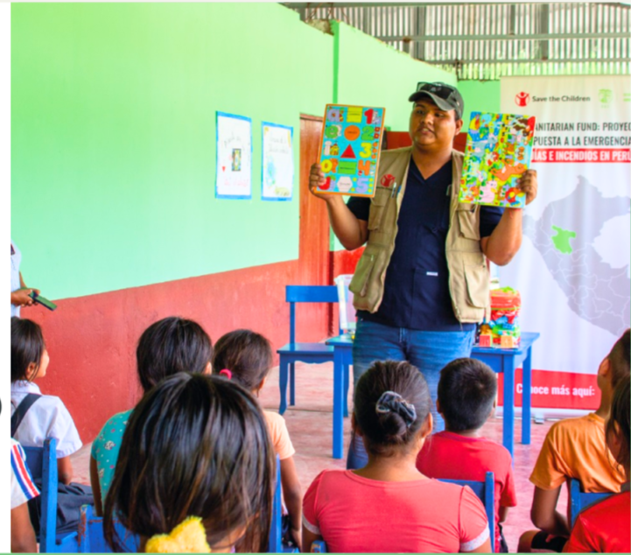
Webinar:
Cultivando el liderazgo joven en el sector humanitario.
Miércoles 23 de Abril, 2025.

Slide 2

ENGLISH SIMULTANEOUS INTERPRETATION AVAILABLE
How to set it up?
EN
Tune in to hear in your language as follows:
Click on the “world map” icon
or click on the “3 dots”…
2. Select “English.”
¿Cómo se configura?
ES
El idioma establecido es el español, sin embargo si no escuchas tu idioma, sigue las siguientes instrucciones:
Haz clic en el ícono del “mundo”
o en los “3 puntos”…
2. Bajo Interpretación, elige la opción “Español”

Slide 3

Deja tus preguntas en la caja de preguntas/
Leave your questions on the question box

Slide 4
AGENDA
 | Tema | Horario | Intervención
1 | Bienvenida e información importante | 10:00 | Ana Lucía Villagrán
2 | Mercedes García, Líder del Centro Regional de HLA para América Latina y el Caribe. | 10:08 | Mercedes García
3 | Gesele Diaz, participante del programa de Jóvenes Humanitarios 2024. | 10:23 | Gesele Díaz
4 | Mitchel Castro, en representación de la Organización local DAS Peru. | 10:35 | Mitchel Castro
5 | Ana Paola Padilla, en representación de la red de Jóvenes para la Reducción de Riesgos de Desastres para la región de América Latina y el Caribe RRD. | 10:47 | Ana Paola Padilla
6 | Preguntas y Respuestas | 11:02 | Ana Lucía Villagrán
7 | Reflexión Final | 11:14 | Mercedes García
8 | Agradecimientos y cierre | 11:19 | Ana Lucía Villagrán

Slide 5
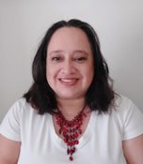
Mercedes Garcia
Líder del Centro Regional de HLA para América Latina y el Caribe

Slide 6

¿Quiénes Somos?
Nuestra Visión:
Un mundo en el que todas las personas puedan hacer frente a las crisis, salvando vidas
Nuestra Misión
Inspirar un movimiento para la acción humanitaria liderada localmente
Nuestros valores
Profunda responsabilidad, rendición de cuentas y soluciones colaborativas ambiciosas
Notes:
La Academia de Liderazgo Humanitario se distingue en el sector humanitario por su oferta única. Conectamos a los actores locales con redes y recursos internacionales, ofrecemos una formación accesible y de alta calidad a través de nuestra plataforma Kaya y nuestro grupo de formadores, socios y coaches. Apoyamos a los líderes para que naveguen por la complejidad, fortalezcan la colaboración e inspiren un cambio sistémico en todo el sector.
Nos beneficiamos del conocimiento y la experiencia aportados por 100 años de respuesta a las crisis, al tiempo que mantenemos nuestra independencia. Esto nos permite complementar el trabajo de Save the Children, apoyando a más trabajadores humanitarios, trabajando con cualquier persona interesada en crear un cambio positivo y explorando nuevas innovaciones en el aprendizaje.
El HLA se distingue en el sector humanitario por su oferta única. Conectamos a los actores locales con redes y recursos internacionales, ofrecemos una formación accesible y de alta calidad a través de nuestra plataforma Kaya y nuestro grupo de formadores, socios y coaches. Apoyamos a los líderes para que naveguen por la complejidad, fortalezcan la colaboración e inspiren un cambio sistémico en todo el sector.
Tenemos años de experiencia trabajando con expertos en la materia y organizaciones asociadas para diseñar programas que combinen lo mejor del fortalecimiento de la capacidad presencial y las nuevas e innovadoras tecnologías digitales. Esta capacidad, combinada con nuestro conocimiento y experiencia en cómo aprenden las organizaciones, nos permite proporcionar un enfoque holístico para apoyar a las organizaciones en el desarrollo de un ecosistema de aprendizaje sólido, con los productos y programas de aprendizaje adecuados, pero también con sistemas, políticas y procesos de aprendizaje efectivos para ayudar a las personas y a su personal a aprender e integrar ese aprendizaje en la práctica, Entrega operativa. Buscamos formas de co-crear soluciones de aprendizaje a medida para las organizaciones con ellas y sus equipos, desarrollando su capacidad para hacerlo como parte de nuestro modelo de trabajo sostenible.

Slide 7

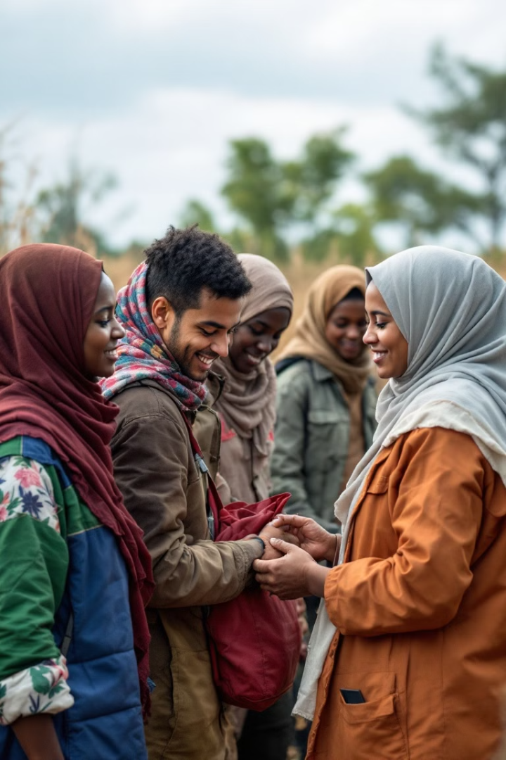










Prioridades estratégicas
2025-2027
Alcance global
Apoyar el liderazgo humanitario local
Plataforma
Impulsar la acción colectiva
Redefiniendo el
liderazgo
& Coaching
Amplificar la experiencia
Notes:
INICIO
Un equipo enfocado y expertos globales dedicados que impulsan una extensa red de entrenadores y líderes, socios y 1,2 millones de seguidores en las redes sociales
Nuestra plataforma de aprendizaje llega a más de 800.000 estudiantes en todo el mundo
Más de una década de experiencia, utilizando enfoques probados como el Eco-Liderazgo y la Consultoría de Procesos para equipar a los líderes con las habilidades, el espacio y el tiempo para enfrentar desafíos complejos.
ESTRATEGIAS
Desarrollar la capacidad de liderazgo y empoderar a diversos actores para abordar las crisis de manera efectiva.
Aprovechar las redes para colaborar, compartir ideas y co-crear soluciones que aborden los desafíos humanitarios y fortalezcan la acción colectiva.
Amplificar la experiencia: Apoyar a las organizaciones locales a través de alianzas estratégicas y compartir su impacto y promover la colaboración en espacios de convocatoria.
CIERRE
Nuestra estrategia se centra en tres prioridades interconectadas que se basan en nuestras fortalezas y abordan las necesidades críticas del sector. Al empoderar a los líderes locales, promover la acción colectiva y amplificar la experiencia local, nuestro objetivo es crear un sistema humanitario más receptivo y eficaz.

Slide 8


Programas para Jóvenes Humanitarios - Programa insignia de HLA / estrategia Liderazgo
Objetivo Global : Desarrollar una red mundial de jóvenes líderes humanitarios que participen activamente en los procesos de toma de decisiones, den forma a las políticas públicas y lideren respuestas humanitarias localizadas, al tiempo que fortalecen las organizaciones locales.
Pilotaje en Polonia/ucrania, Turquía y Perú

Slide 9


Contexto del pilotaje
Perú como país con múltiples fenómenos naturales, sociales, políticos, económicos
Contexto humanitario y desastres
Impacto en vulnerabilidad y necesidades
30% de la población con menos de 30 y la tasa de desempleo más alta en la región
Notes:
Perú enfrenta muchos desafíos humanitarios recurrentes debido a desastres de origen natural, inestabilidad social y política y dificultades económicas
1,5 millones de venezolanos han buscado refugio en Perú en 2023
30% de la población peruana tiene menos de 30 años
desempleo juvenil sigue siendo más alto que el promedio nacional de la región

Slide 10
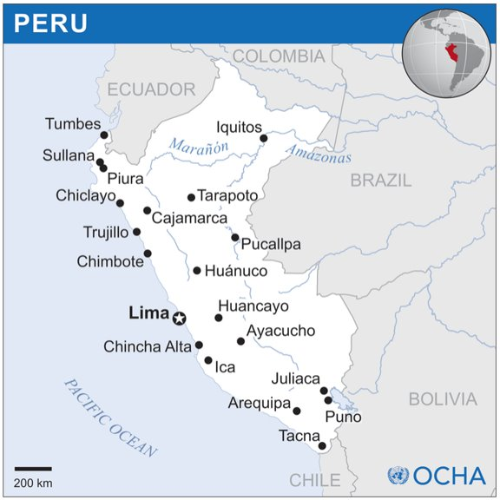




 | Objetivo: Participación incrementada de los jóvenes (de 18 a 30 años) en la acción humanitaria ayudándoles a convertirse en líderes humanitarios especializados que fortalezcan la capacidad y resiliencia de actores locales para responder a nivel comunitario.
 | 5 organizaciones locales con presencia en Lima, Chiclayo, Huancayo y la Amazonía peruana.DAS, Propurús, Acción por los Niños, Descocentro y SC Perú.
 | 8 Practicantes con perfiles diversos Psicología, Trabajo Social, Enfermería, Comunicación, Antropología, Relaciones Internacionales.
PERU: Base de las prácticas profesionales

Slide 11
Componentes
Entrenamiento
+20 horas de cursos online. +18 horas de sesiones sincrónicas con especialistas.
Aprendizaje experiencial
12 semanas de trabajo de oficina y de campo remunerado en una de las 5 organizaciones locales participantes.
Coaching 1:1
3 sesiones de mentoring personalizadas durante el programa. 4 mentores dedicados.
Bienestar y resiliencia
Técnicas para garantizar el bienestar y la resiliencia como trabajadores humanitarios.
Monitoreo y Aprendizaje

Slide 12
Impacto
Aprendizaje
Personal – abordaje centrado en la persona
Organizacional -Capacidad preposicionada en organizaciones locales
Sector humanitario – fortalecimiento de la resiliencia y el liderazgo
Diseño de la mano con organizaciones – experiencia previa en programas y prácticas existentes
Importancia de coordinación entre diferentes actores /incluir academia
Prácticas remuneradas creo un proceso competitivo y comprometido desde los jóvenes
Todos los pilares considerados como relevantes
Tiempo muy corto
Abordar dificultades de conexión en áreas rurales
Mejorar la conexión entre practicantes

Slide 13
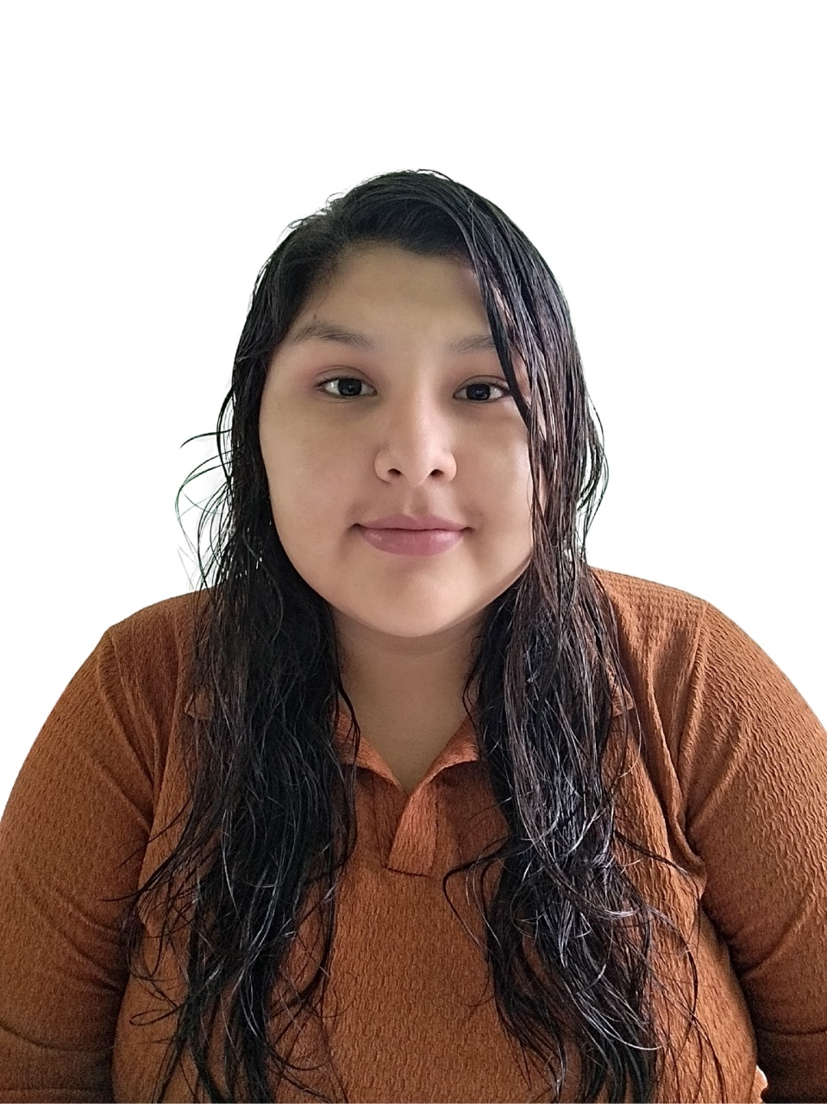
Gesele Díaz
Participante del Programa de Practicantes Profesionales de HLA

Slide 14





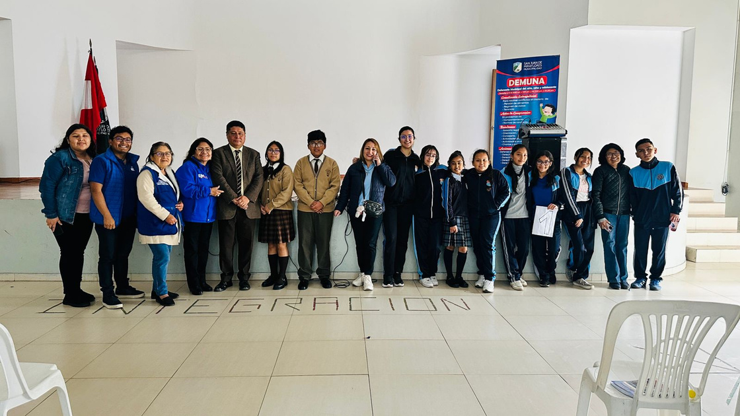
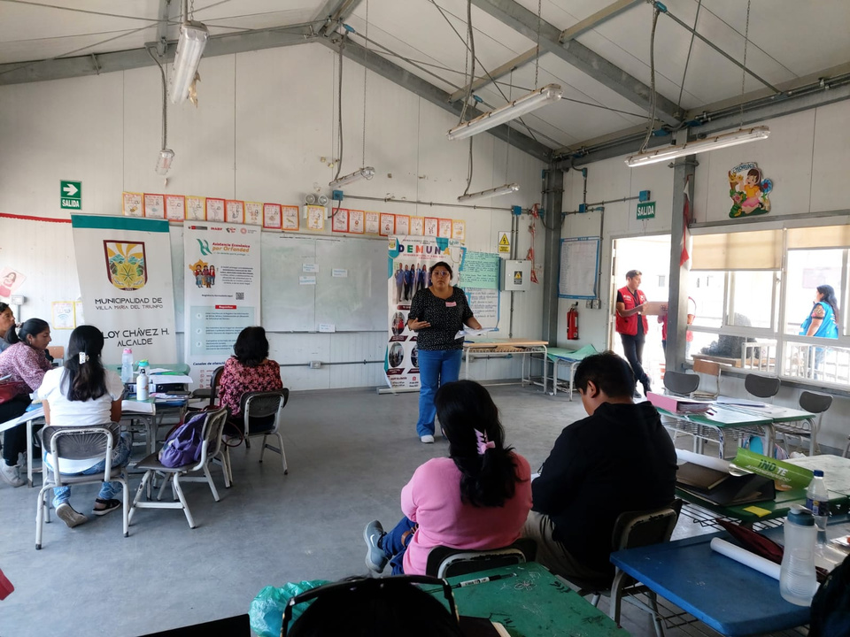
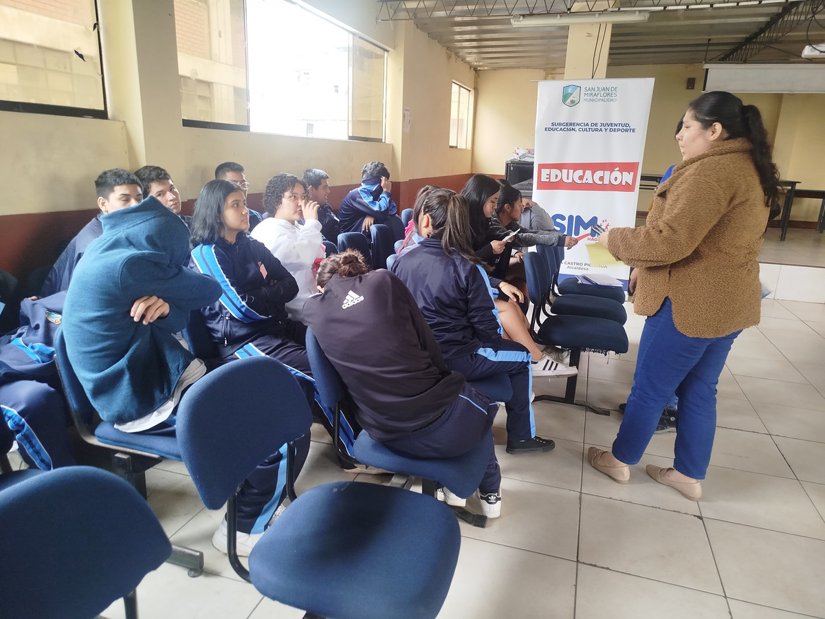
LOS JOVENES EN EL SECTOR HUMANITARIO

Slide 15
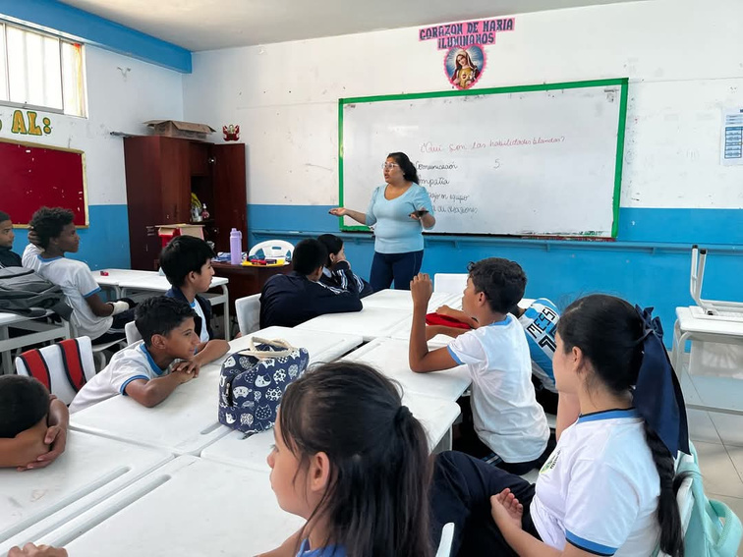
TAREAS EN EL
PROCESO FORMATIVO
  Participación y empoderamiento
  Monitoreo y evaluación
  Coordinación intersectorial
  Defensa de los derechos de la niñez y adolescencia

Slide 16
Enfoque multidimensional
IMPACTO DEL SECTOR HUMANITARIO EN TU VIDA PROFESIONAL
Agente de cambio
Fortalecimiento de capacidades
Salvaguardar la dignidad
humana

Slide 17
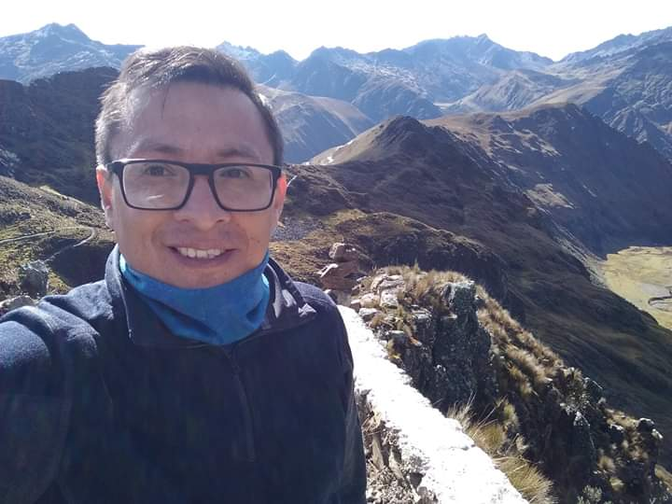

Mitchel Castro
Gerente de Programas de Gestión Social
DAS Perú

Slide 18
Programa de Prácticas Profesionales
para Jóvenes Humanitarios
Experiencia:
Desarrollo Ambiental y Social Perú (DAS Perú)
Octubre – diciembre 2024

Slide 19
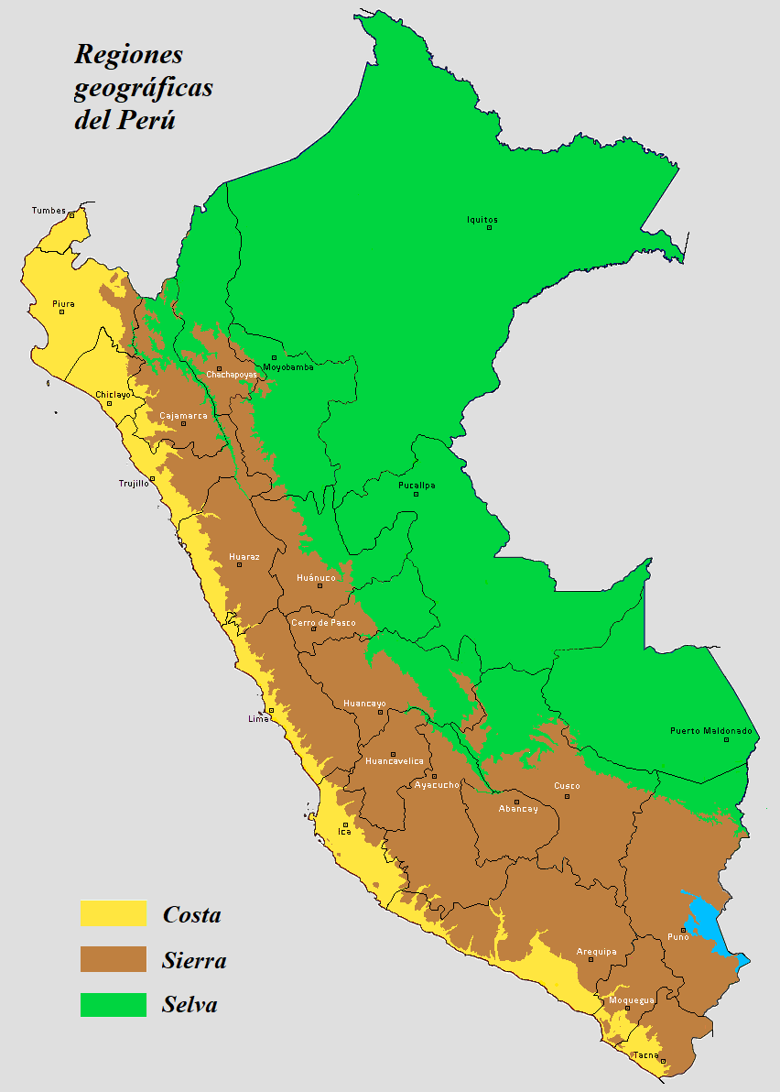
Desarrollo Ambiental y Social Perú (DAS Perú) es una organización peruana comprometida con los derechos humanos, el desarrollo sostenible, la conservación de la biodiversidad y la asistencia humanitaria en la amazonia peruana.
El territorio peruano es afectado con frecuencia y de manera permanente por la ocurrencia de fenómenos naturales, tales como inundaciones, incendios forestales, sismos, avalanchas, heladas, etc. En la amazonia peruana estos fenómenos han acarreado secuelas catastróficas y dramáticas en los pueblos indígenas que los habitan por la pérdida de vidas humanas, además de la destrucción de sus medios de vida.
Programa de Prácticas Profesionales para Jóvenes Humanitarios
Duración: octubre – diciembre 2024

Slide 20
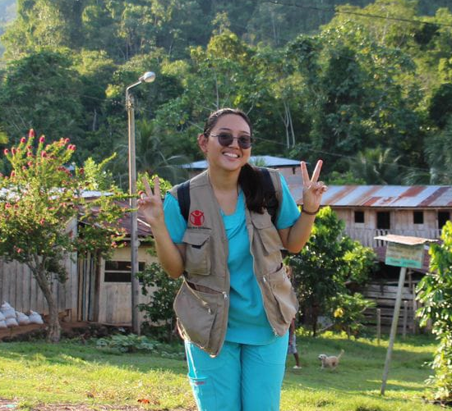
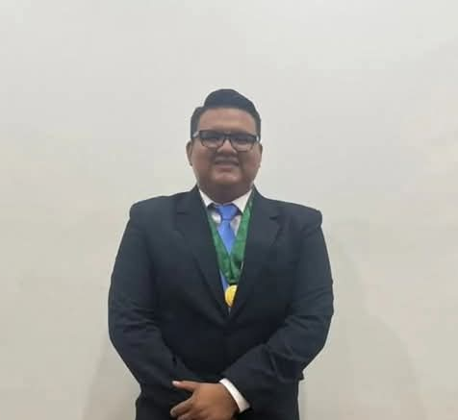
Protagonistas:
María Luisa Nieto
Lic. Enfermería
Jorlly Saldaña
Lic. Psicología
Profesionales con experiencia en salud, relacionamiento social y con énfasis en atención a NNA
Desempeño y labores:
Ucayali: levantamiento de información para evaluación de necesidades por incendios forestales.
San Martín: distribución de kits humanitarios por incendios forestales.
Ucayali: acompañamiento a pacientes indígenas a los servicios de salud.
Ucayali: sesiones educativas en nutrición y hábitos saludables en albergues indígenas.
Ucayali: elaboración de propuestas de intervención en salud y nutrición para población indígena.

Slide 21
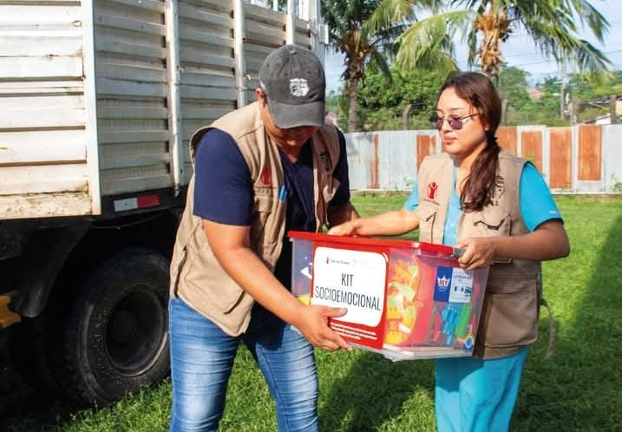
Logros:
Enriquecer y fortalecer la línea de ayuda humanitaria con los perfiles de salud, psicología y la experiencia de los jóvenes profesionales.
Cumplimiento de metas en los tiempos esperados y con un alto grado de eficiencia.
Incorporación de acciones de soporte emocional en la intervención humanitaria.
Incorporación de consejería y orientación en temas de servicios de salud.
Construcción de relación de colaboración con los practicantes profesionales
Impactos:
Incremento en reconocimiento positivo interinstitucional.

Slide 22
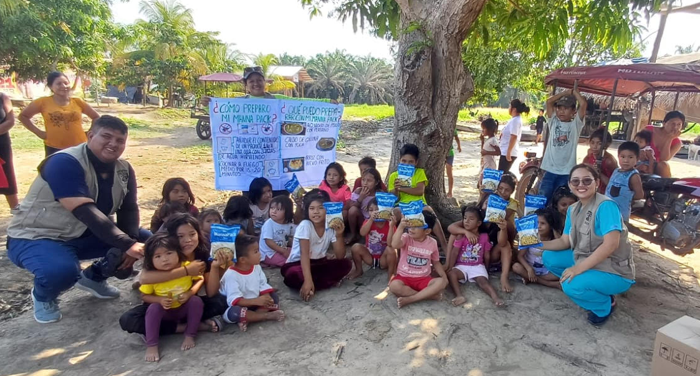
!!GRACIAS!!

Slide 23
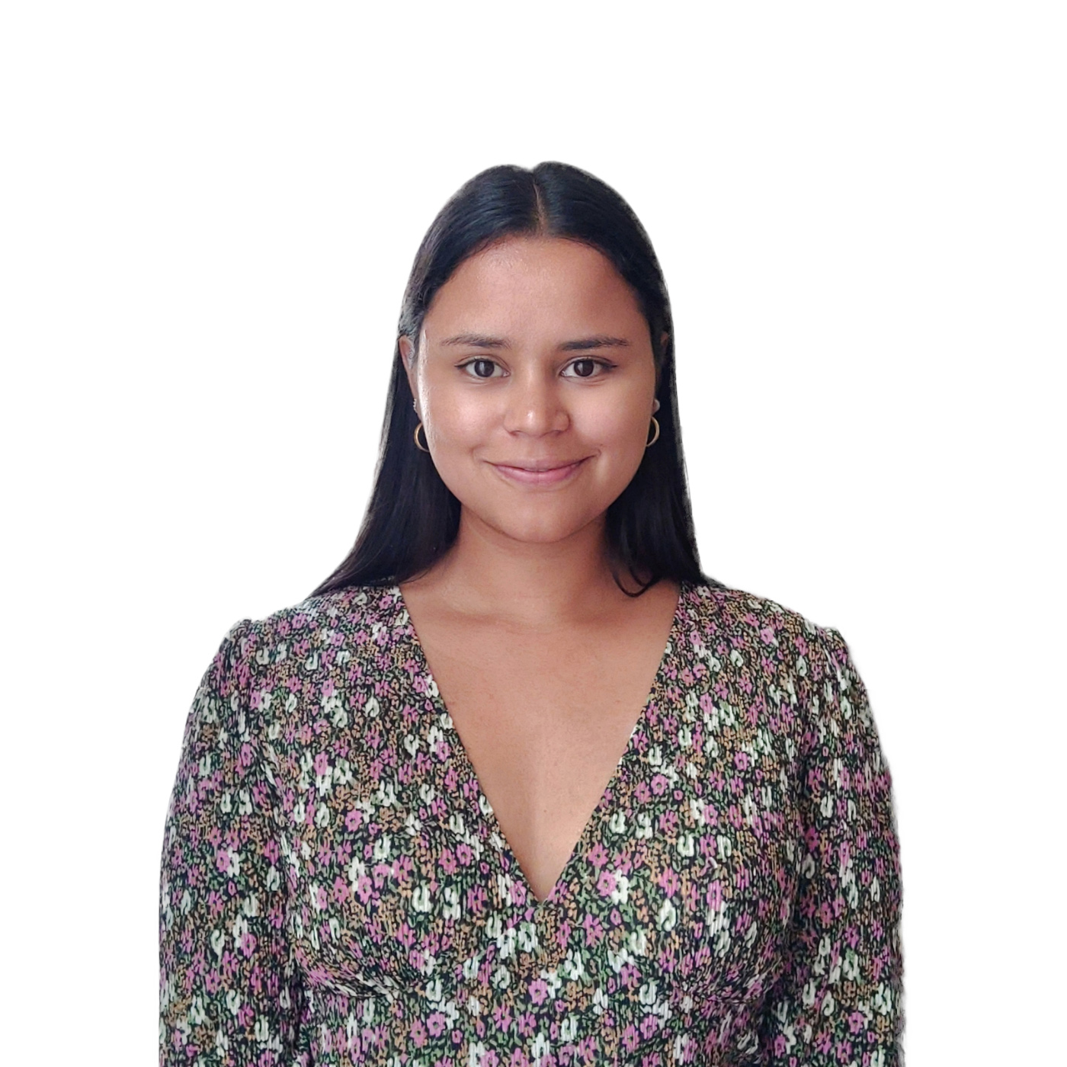

Ana Padilla
Red de Jóvenes para la Reducción de Riesgos de Desastres para América Latina y el Caribe

Slide 24
Red de Jóvenes para la Reducción del Riesgo de Desastre en las Américas y el Caribe

Slide 25
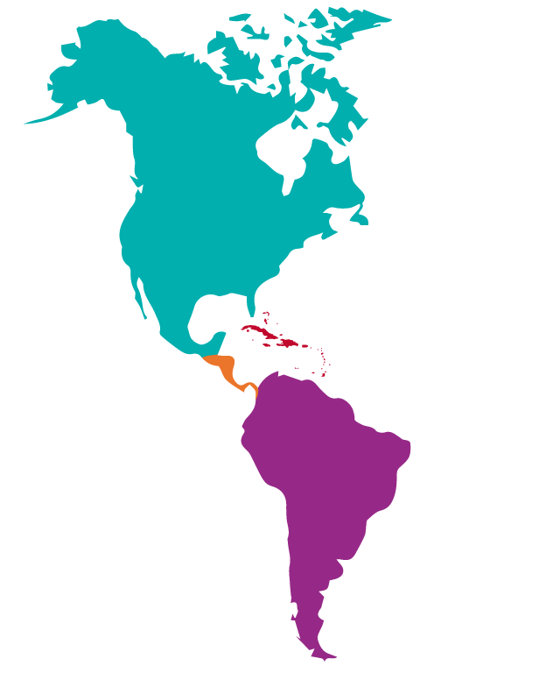
Objetivo de la Red
Integrar a la juventud de la región de América y el Caribe para el fortalecimiento de capacidades, la cooperación mutua y la incidencia política en todos los niveles en la reducción del riesgo de desastres, bajo un enfoque de género, intercultural e interseccional.
Fomentar e involucrar la participación activa de la juventud en los procesos de toma de decisión para la gestión de riesgos de desastres.
Reducir la vulnerabilidad social e impulsar la resiliencia climática de la juventud en contextos de riesgos de desastres que afecten su localidad.
Desarrollar y fortalecer el conocimiento técnico y comunitario de la juventud en materia de riesgos desastres que involucre a las diversas poblaciones vulnerables.
Generar un espacio seguro y abierto de diálogo y colaboración entre las juventudes, siendo el tema central la gestión del riesgo de desastres.

Slide 26

¿Por qué es importante incluir a la juventud en la acción humanitaria?
Incluir a los jóvenes no es solo representatividad, es una forma de mejorar la acción humanitaria.
Los jóvenes representamos más del 20% de la población de América Latina y el Caribe.
La Red de Jóvenes para la RRD plantea que la juventud no solo es vulnerable frente a los desastres y al cambio climático, también es una fuerza activa que propone, actúa y transforma.
Nuestra participación está respaldada por marcos globales como el Marco de Sendai , que promueve una inclusión multisectorial y multigeneracional para lograr una verdadera reducción del riesgo de desastres.
La acción humanitaria que no incluye a los jóvenes es una acción incompleta.

Slide 27
¿Cómo pueden las organizaciones y el sistema humanitario en general, apoyar a la juventud?
A través del trabajo de la Red de Jóvenes, hemos identificado cuatro áreas de acción de la que también aplican como propuestas concretas para el sistema humanitario:
Innovación, ciencia y tecnología
Desarrollo de capacidades
Inclusión y participación
Inversión

Slide 28
Los jóvenes no solo somos el futuro, también somos el presente y estamos listos para ser parte de las soluciones.
- Inspirado en la Declaración de Juventudes para la RDD de LAC,
VIII Plataforma Regional para la Reducción del Riesgo de Desastres , 2023

Slide 29


¡Muchas gracias!
juventudesdrr@gmail.com
@youth4drr_amc

Slide 30
Q & A

Slide 31

¡Gracias!

